Slide 1
音声有無のオンデマンド授業受講時の視線が課題成績に与える影響
ー学習スタイルの違いについての検討ー
長野組二代目
重田真宏 武田陽史

Slide 2
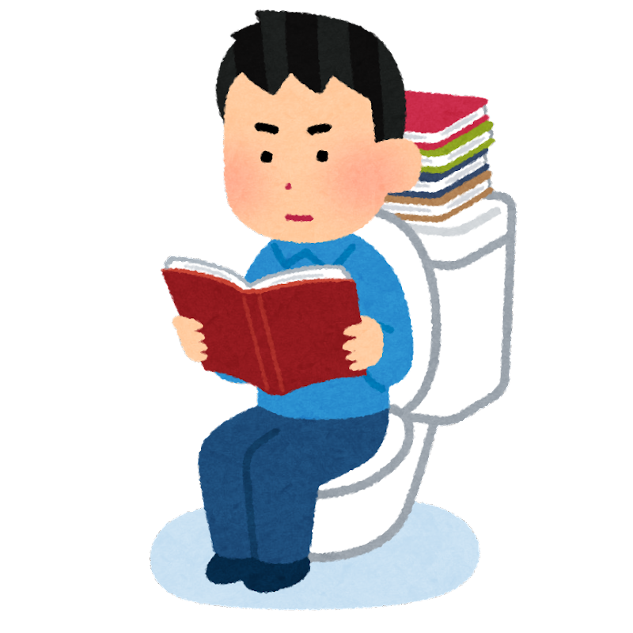
緒言
近年、コロナ渦でオンライン授業が増えた。受講する学生によって視聴形態が異なるため、学習スタイルが学習行為に影響を与えることが懸念されている（大山ら, 2010）。
また、授業スライドにおいて「文字・画像」など重視するポイントは人によって異なり、個人によって有用な方略が存在する（田原・伊藤, 2021）。そのため、自分にあった学習方法を見つける必要がある。
Notes:
学習スタイルについては、次のスライドで説明します。

Slide 3
目的
効果的な学習方法を模索すべく、、、
音声の有無
「課題成績・視線運動」
影響はあるのか？
学習スタイルの違いも
影響する？
学習スタイル（Felder,1995）
視覚的学習者：写真・図表を学習の中で注目
言語的学習者：文章や説明文など言葉から理解を得る
Notes:
本実験は、効果的な学習方法を模索すべく、授業動画の「音声の有無」によって、課題成績・視線の動きに影響があるのか。
先ほどの先行研究の通り、「学習スタイルが影響している」とあったので、これらの詳細を得るために、学習スタイルの違いによる影響についても検討。
学習スタイルとは、、、
視覚的学習者：写真・図表を学習の中で注目
言語的学習者：文章や説明文を重視している
簡単に言うと、文字に注目するか、画像に注目するかの違い
（他の学習スタイルについて指摘された場合、ディスカッション・理解する順番みたいなものだったので、今回の内容ではこちらの学習スタイルにから見ることにしました）

Slide 4
仮説
1. 音声の有無
高橋・田中（2011）によると、、、
「音声情報が文の構成要素の大まかな位置を認識を助ける」
「音声情報が課題成績に促進効果があることを示した」
音声あり
・解説者の説明, 誘導がある
→説明手順に沿って視線が動く
→課題成績アップ
音声なし
・注目ポイントが不明, 自身の解釈
→視線がまばらになる
→課題成績ダウン
Notes:
高橋・田中（2011）
・条件：読み聞かせ, 黙読
・刺激：質問課題「～をしたのは？」「手伝ったのは？/預けたのは？」

Slide 5

仮説
2. 学習スタイル
視覚的学習者
・作業手順や機材名などの暗記には、画像を通して覚えやすい。
・図表のクオリティ次第で成績アップ？
言語的学習者
・文字が多いスライド、複雑な単語・綴りなど記憶に残りやすい。
・解説者の説明次第で成績アップ？
Notes:
視覚的学習者：複雑な説明に有利？（図表を介して理解度アップ）
言語的学習者：文字メインの解説。解説者がスライドにないことを補足説明・解説がうまいと有利？

Slide 6
方法
実験日時・実験場所
実験日時：2022年12月中旬～下旬, 午前10時～19時
実験場所：E-151教室, 付近の廊下
実験参加者
大学生22名 (男性9名, 女性13名)
音声あり群9名：視覚的学習者7名, 言語的学習者2名
音声なし群11名：視覚的学習者10名, 言語的学習者1名
＊データに不備があり、音声あり群の視覚的学習者2名除外
Notes:
参加者数（音声有無）は削除後の人数。
学習スタイルの振り分けについて、「意図的にやったのでは？」と質問がきそう。
→質問紙使った旨を口頭で説明する。
→「1~5点：言語」 「6~11点：視覚」

Slide 7
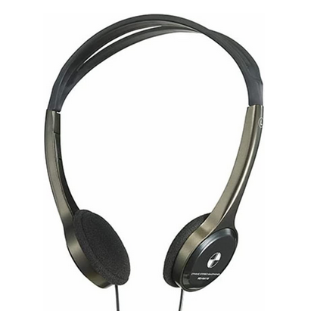
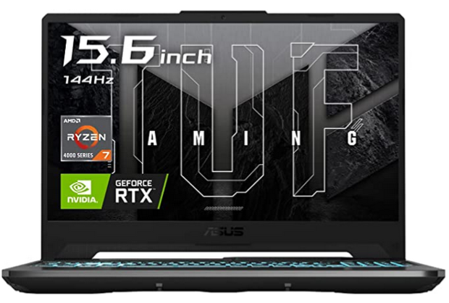
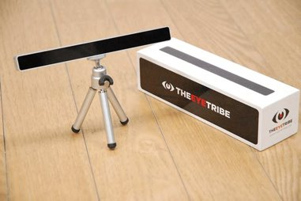
方法 〈使用機材〉
ノートパソコン
ヘッドホン
アイカメラ

Slide 8
方法 〈授業動画〉
1. 独自で作成したオンデマンド用授業動画
→ 3分程度, 5スライド（1枚：タイトル）
2. 動画内容は、3Dプリンタの扱い方について
「未体験のことに関連づけることで, 学習対象に興味をもたらす（Felder,1995） 」
→授業内容に興味を持ってもらう
→公平性を保つため、知らない内容を扱う
実験に用いたスライドは次の通り
Notes:
・事前に知識がある人の影響を受けないよう、公平性を保つ

Slide 9
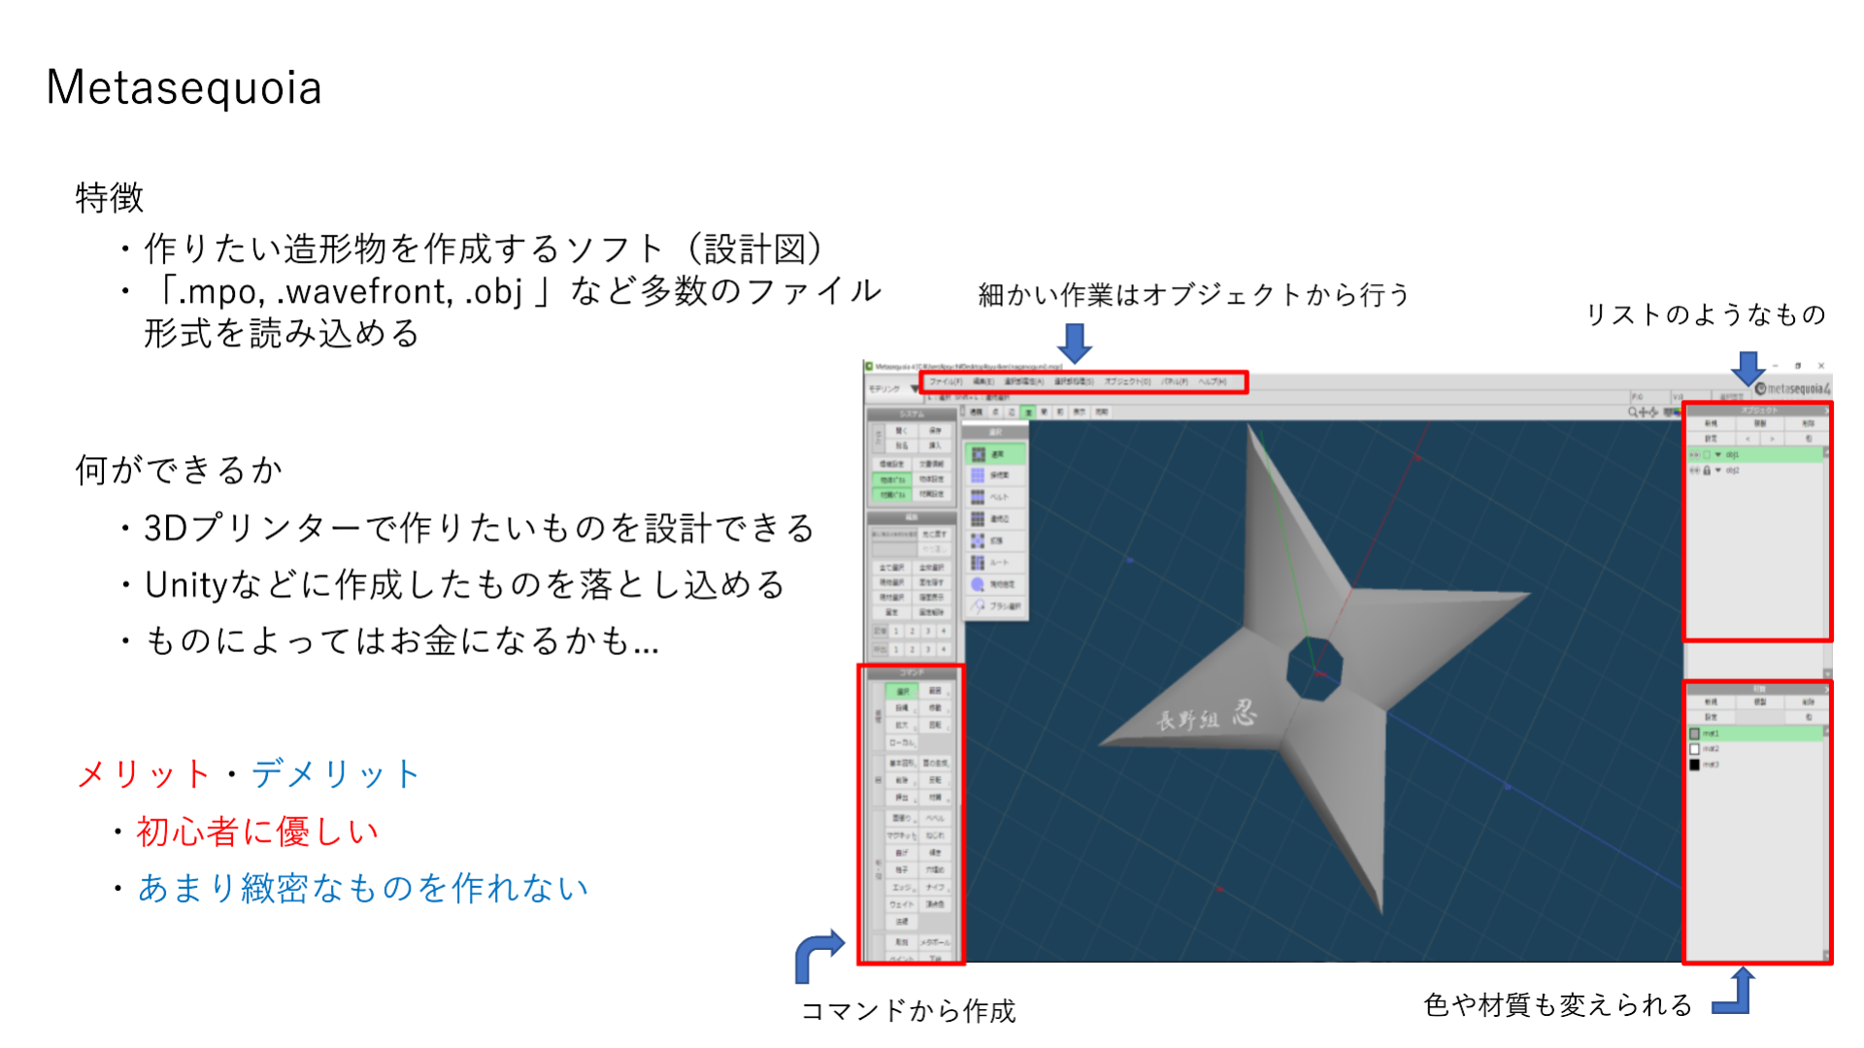

Slide 10
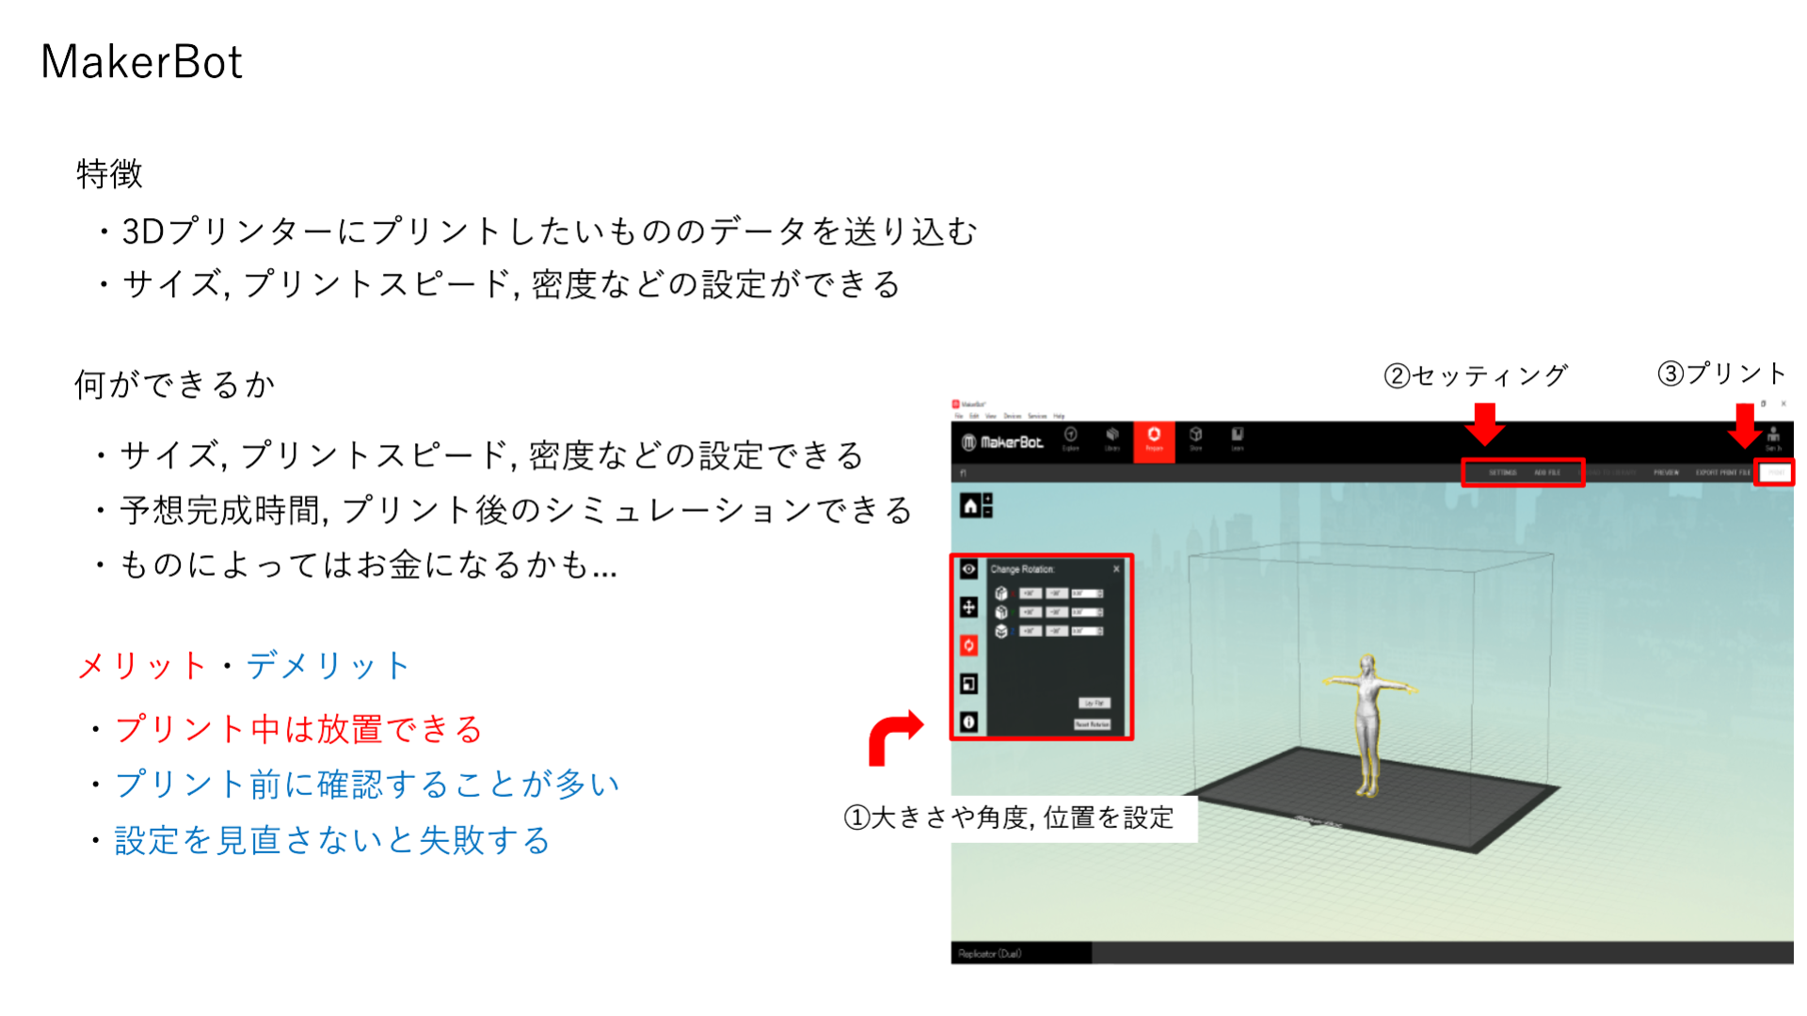

Slide 11
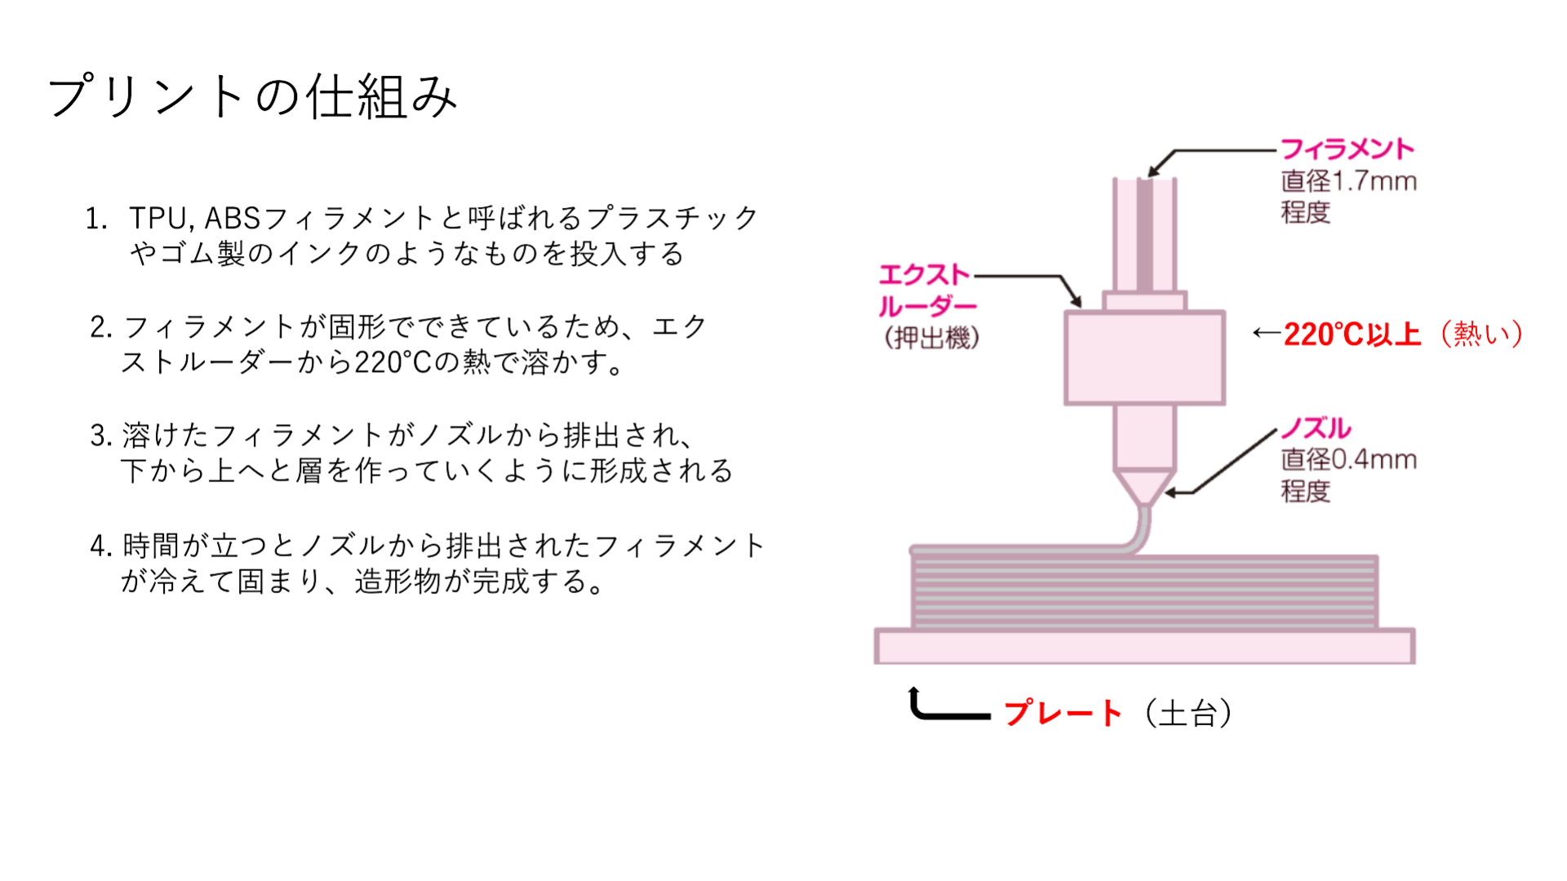

Slide 12
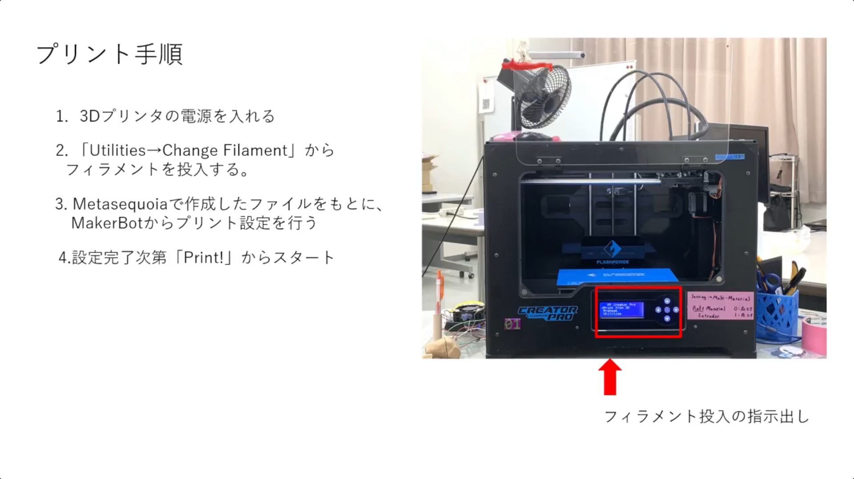

Slide 13
スライド構成
タイトル
図表を配置
（視覚的学習者）
文字で説明
（言語的学習者）

Slide 14
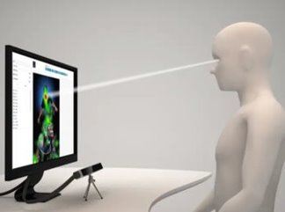
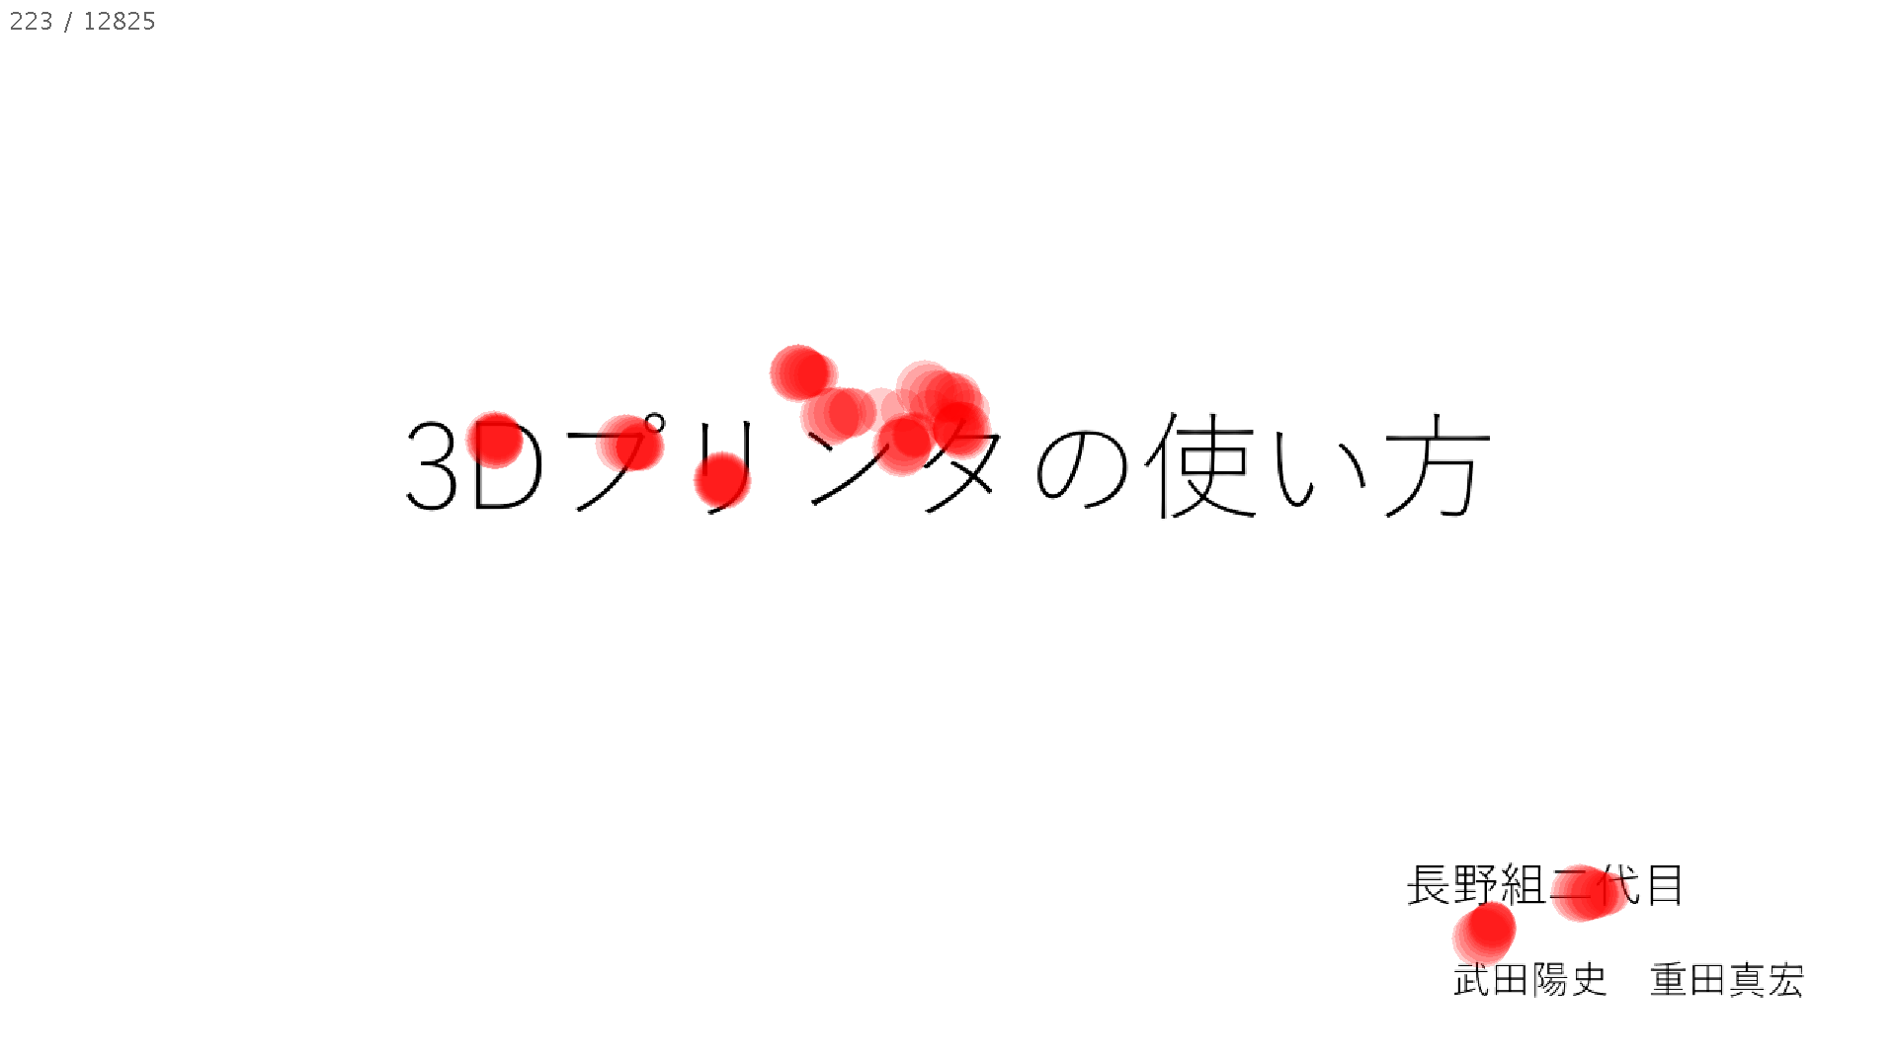
方法 〈生理指標〉
視線計測
イメージ
赤点が視線

Slide 15
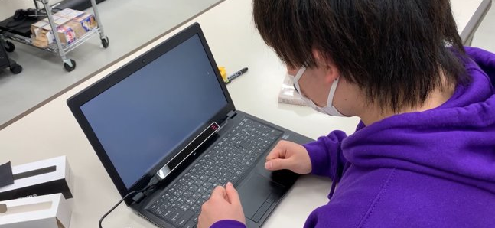
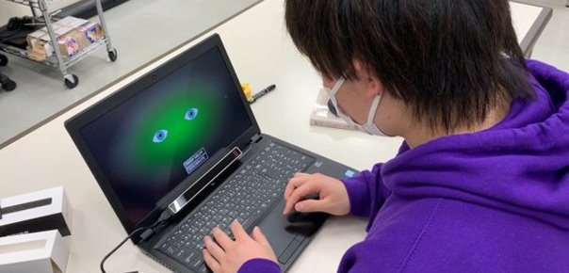
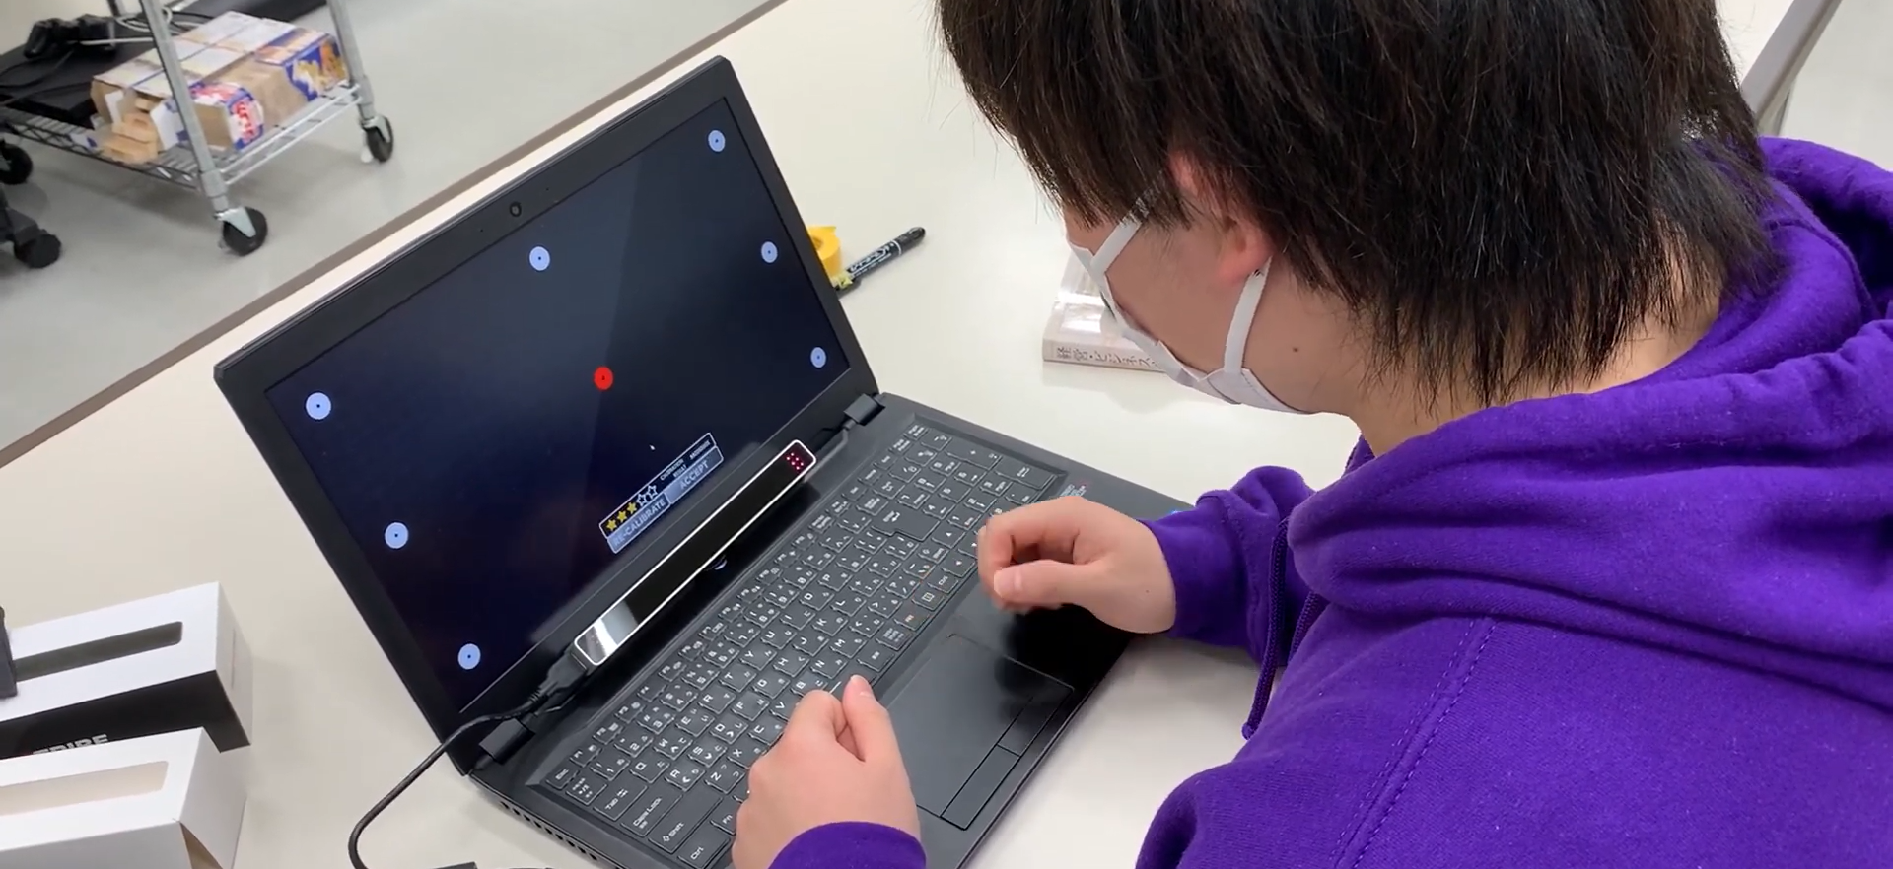
キャリブレーションの様子（計測精度）
手順
1. アイカメラに目が映る位置に調節
2. 画面に表示される点を目で追う
3. 計測精度が☆3/5以上になれば終了
＊3未満であればやり直し
Notes:
「キャリブレーション＝計測精度の確認」

Slide 16
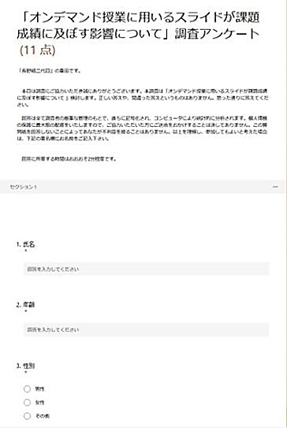
方法 〈心理指標〉
心理指標一覧
1. 実験前：学習スタイル調査
2. 実験後：確認テスト, 独自項目
→回答はMicrosoft Formsで収集
独自項目
・授業内容をどれくらい知っていたか（前知識）
「知らない～ほとんど知っている」
・スライドの見やすさ・わかりやすさ
「そう思わない～とてもそう思う」
・授業は興味を持てる内容だったか
「そう思わない～とてもそう思う」
Notes:
各項目の詳細は次のスライド

Slide 17
方法 〈心理指標：実験前〉
1. 学習スタイル (INDEX OF LEARNING STYLES: ILS)
視覚的学習者
言語的学習者
・計１１項目 2択で回答
・「言語的学習者/視覚的学習者」 合計得点で分類
1~5点
6~11点
Notes:
・学習スタイル→ILS
・11項目2択で回答
・5点以下→言語的学習者
・5点以上→視覚的学習者

Slide 18
方法 〈心理指標：実験後〉
2. 授業動画の内容から独自で確認テストを作成
問題の答え
・回答形式：選択肢2問, 自由記述8問 （勘で当たらないように）
・項目構成：視覚的問題4問, 言語的問題6問
図表から出題
文字から出題
Notes:
【回答形式】
選択肢：問1, 4
自由記述：問2, 3, 5~10
【項目構成】
視覚的：問5, 7, 8, 9, →図表から
言語的：問1, 2, 3, 4, 6, 10→スライドの文章

Slide 19
方法 〈実験スケジュール〉
開始
終了
学習スタイル
キャリブレーション
＊練習試行
本試行
確認テスト
Notes:
練習試行：30秒程度の動画を見てもらって、計測できているか確認しました。

Slide 20
分析方法
【生理指標】
音声の有無×視線運動
『実験者による解釈』
学習スタイル×視線運動
【心理指標】
音声の有無×課題成績
『対応のないt 検定』
学習スタイル×課題成績
Notes:
実験者による判断：参加者のデータを群ごとにまとめて分析
スライドにデータ（視線）を挿入して解釈する。分析に用いた動画は次のスライドで紹介

Slide 21
結果 ＜生理指標＞
音声有無の動画：https://youtu.be/CA-wAwNuHf8

Slide 22
結果 ＜生理指標＞
音声の有無による視線運動の違い
【音声あり群】
【音声なし群】
・音声の説明に沿ってスライドを見る
・見るところがバラバラで纏まりがない
・スライドが切り替わると左上から順
番に見る人が多い
・スライドが切り替わると目線の
動きが活発になる
・画像を見る人が多かった
・文字を見返す人が多かった

Slide 23
結果 ＜生理指標＞
学習スタイルの動画：https://youtu.be/Z_BtHg6cuHA

Slide 24
結果 ＜生理指標＞
学習スタイルの違いによる視線運動
【視覚的学習者】
【言語的学習者】
・文字を見る時間が短い
・文字を見る時間が長い
・文字と画像を交互に見る人が多い
・説明文を見た後に画像を見る

Slide 25
結果＜心理指標＞
問題ごとの正答率
音声
学習
図から出題
図から出題
Notes:
音声有無, 学習スタイル, 全体での「問題ごとの正答率」を表に示しました。
問題ごと：正答率が高いのはQ8, 低いのはQ5, 9
==================================
【回答形式】
選択肢：問1, 4
自由記述：問2, 3, 5~10
【項目構成】
視覚的：問5, 7, 8, 9, →図表から
言語的：問1, 2, 3, 4, 6, 10→スライドの文章

Slide 26
結果＜心理指標＞
Q8
Notes:
Q8

Slide 27
結果＜心理指標＞
Q5
Notes:
Q8

Slide 28
結果＜心理指標＞
Q9
Notes:
Q9. Q5もこんな感じ

Slide 29
結果＜課題成績＞
音声の有無によるテスト得点の違い
音声あり群：平均得点 2.89 / 10 点
音声なし群：平均得点 3.55 / 10 点
分析結果：両群の間に有意な差が認められなかった
（t (17) = 0.77, n.s.）
学習スタイルの違いによるテスト得点の違い
視覚的学習者：平均得点 2.41 / 10 点
言語的学習者：平均得点 4.00 / 10 点
分析結果：両学習者の間に有意な差が認められなかった
（t (17) = 0.90, n.s.）

Slide 30
考察＜音声の有無＞
【生理指標】
【課題成績】
音声あり：説明によって、見る場所が制限される。
音声なし：自分のペースでスライドが確認できる。
見る場所が人によってバラバラになりやすい。
「音声あり群 ＜ 音声なし群」
有馬・森田（２０２２） Redundancy効果
読解が得意でない学習者 → 音声は有効な支援
文章のみで読解が行える学習者 → 音声が学習を阻害する
内省報告：「スライドが見やすい」「図と文章を見比べられ、普段よりも覚えやすかった」
解説者の音声によって、「スライドの見る場所の制限」「理解している最中に次の説明に移行する」など混乱を招き学習が阻害された恐れがある。

Slide 31
考察＜学習スタイル＞
【生理指標】
・視覚的学習者：内容の全体像をとらえようとする傾向にあるのではないか。
・言語的学習者：内容の詳細まで理解しようとする傾向にあるのではないか。
【課題成績】
・課題成績： 「視覚的学習者 ＜ 言語的学習者」
1. スライド内の画像
・「問題ごとの正答率」の表より、図から出題された問題（Q5, 9）の正答率が低かった。
・出題した部分の文字が小さく、見にくい。
・画像内の手裏剣・キャラクタなど目立つ物体などに視線が集中しており、気をとられてしまった。
2. 外れ値の影響
・音声ありの言語的学習者2名中、1名が7/10点と得点が高かった。
・授業内容の事前知識があり、結果に影響を及ぼしたと考えられる。
Notes:
Q5：色、材質
Q9：大きさ、角度
→Q9は比較的想起・連想しやすいワード？

Slide 32
本実験の課題
・確認テストの難易度の調整ができていない（平均3/10得点）。
・学習スタイルの人数が大きく偏ってしまった（音声なし：視覚10人, 言語1人）。
・言語的学習者の人数が少なく、群を4つに分けて分析を行えなかった。
→ データ取得時は4群に分けたが、音声なしの言語的学習者が1人。
→ 音声有無を合体したが、統制がとれていない。
音声あり
音声なし
音声有無
視覚的
言語的
視覚的
言語的
視覚的
言語的
Notes:
言語的学習者
音声あり：2人
音声なし：1人

Slide 33
今後の展望
Bednarikら（2006）によれば、、、
「熟達者や初心者といった技能水準に応じて視線に強く表れる」
「熟達者は、意味のある領域や複雑な命令に多くの意識を払っている」
例）sasなどプログラミングの技能
熟達者：重要な部分がわかっており、必要最低限の箇所で済む
初心者：重要な部分がわからず、くまなく見てしまい負担が大きい
熟達者の視線をもとに効率的な学習方法を模索することができるのでは？
Notes:
熟達者は見るべき場所がわかっている、最低限物だけで効率がいい、負担が少ない
初心者は、何をみればいいのかわからず、全部見るから、効率が悪い

Slide 34
引用文献
有馬多久充・森田愛子（2022）. 音声情報の同時提示が文章読解に与える影響
日本認知心理学会第19回大会, 31-31.
Bednarik, R. and Tukiainen, M.(2006). “An eye-tracking meth-odology for characterizing
program comprehension processes, Proc. of the 2006 symposium on Eye tracking
research & applications”, 125‒132.
Felder, R. & E. Henriques (1995). Learning and teaching styles in foreign and foreign and second
language education. Foreign Language Annals 28, 21-31.
花房亮・松本慎平・林 雄介・平嶋 宗(2018). 視線運動を用いたプログラム読解パターンの
データ依存関係に基づく分析ー代入演算と算術演算で構成されるプログラムを対象とし
てー 教育システム情報学会誌, 35, 192-203.
大山牧子・村上正行・田口真奈・松下佳代（2010）. e-Learning 語学教材を用いた学習行
為の分析－学習スタイルに着目して－ 日本教育工学会論文誌，34, 105-114.

Slide 35
引用文献２
田原浩章 ・伊藤崇達 (2021). 学習スタイルによる学習方略の有用性の差異について
―パフォーマンスに至る因果モデルの検証― 日本パーソナリティ心理学会発表論
文集, 29, 10.
高橋麻衣子・田中章浩(2011). 音読での文理解における構音運動と音声情報の役割
教育心理学研究, 59, 179-192.

